Slide 1
VY_32_INOVACE_OVF20760ŽIŽ
Výukový materiál v rámci projektu OPVK 1.5 Peníze středním školám
Číslo projektu: CZ.1.07/1.5.00/34.0883
Název projektu: Rozvoj vzdělanosti
Číslo šablony: III/2 Datum vytvoření: 9. 11. 2012 Autor: MgA. Jiří Žižka Určeno pro předmět: Odborný výcvik Tematická oblast: Porovnání klasické a digitální fotografie, 2. roč.
Obor vzdělání: Fotograf (34-56-L/01), 2. ročník Název výukového materiálu: Adobe Photoshop: lekce č. 7
Popis využití: Výukový materiál o úpravách a zpracování digitální fotografie
s využitím programu Adobe Photoshop.
Čas: 60 minut

Slide 2
VY_32_INOVACE_OVF20760_ŽIŽ
NASTAVENÍ BAREV
Dialogové okno Nastavení barev má přímý vliv na zobrazování a změnu barev u vašich obrázků. Zvolení vhodného nastavení je rozhodující pro dosažení jejich barevné věrnosti
Toto dialogové okno je jedním z nejdůležitějších prvků programu.
Zde provedená nastavení mají vliv na:
průběh otevírání obrázků
co se stane s obrazovými body při vkládání prvků z jednoho obráz­ku do druhého
zobrazení barev na monitoru
změnu barev obrázku určitým procesem
Je nezbytné seznámit se s různými volbami tohoto dialogového okna a pochopit to, jak ovlivňují samotný proces editování obrázku.

Slide 3
VY_32_INOVACE_OVF20760_ŽIŽ
NASTAVENÍ BAREV
Jak Photoshop pracuje s barvami ?
Nelze pouze zjednodušeně říci, která políčka zaškrtnout a které položky vybrat, pokud nerozumíte základním pojmům, s nimiž se v dialogovém okně Nastavení barev a při správě barev v Photoshopu můžete setkat.
Trocha teorie:
Rozložený digitální obraz není nic jiného než elektronická sousta­va čísel. Každý obrázek se skládá z mřížky obsahující obrazové body nesoucí informace o barvě (nebo tónu v případě obrázku ve stupních šedi), které jsou vyjádřeny čísly. U RGB obrázku má každý obrazový bod přiřazeny tři hodnoty: jednu pro červenou, druhou pro zelenou a třetí pro modrou složku bar­vy. Vše co děláte při editaci obrazu se ve skutečnosti promítne jako změna barvy jednotlivých pixelů. Každé číslo přiřazené jednotlivým obrazovým bodům má přímý vliv na to, jak se každý obrazový bod zobrazuje na monitoru, nebo diktuje výstupnímu zařízení, jakou barvu by měl mít ten který bod obrázku při jeho tisku.
Tento model ovšem obsahuje určité množství nejasností. Obrázek vytvořený za pomocí čísel odpovídajících určitým barvám, bude vypadat velmi odlišně, pokud na jeho zhotovení použijeme vodové nebo olejové barvy. U digitální barvy se aktuální dosažená barva zobrazená na monitoru nebo vytištěná na inkoustové tiskárně bude lišit zařízení od zařízení, a to právě kvůli rozdílné interpretaci čísel barev a odlišnému převodu barev.

Slide 4
VY_32_INOVACE_OVF20760_ŽIŽ
NASTAVENÍ BAREV
Abychom normalizovali barevné zobrazení a tisk musíme v rámci správy barev ve Photoshopu dodržovat čtyři klíčové zásady:
Pracujeme v prostředí s vhodným - neměnným - osvětlením a stěnami v neutrálních barvách.
Máme správně kalibrovaný monitor s odpovídajícím barevným profilem, který přímo ovlivňuje zobrazení barev na monitoru.
Používáme pracovní prostor RGB nezávislý na zařízení; jeho interpretace určitých čísel vyjadřujících zobrazení jednotlivých barev není ovlivněno limity konkrétního zařízení (např. monitoru, scanneru, fotoaparátu či tiskárny).
Přidáváme ICC profil do obrazového souboru, což říká Photoshopu jak by měl zobrazovat barvy obrazového souboru. (Tyto barevné tagy konkretizují význam čísel barev u našeho obrázku).

Slide 5
VY_32_INOVACE_OVF20760_ŽIŽ
NASTAVENÍ BAREV
Důležitost kalibrace a profilu monitoru
Pokud nemáme správně nastaven (zkalibrován) monitor a profil není dostatečně přesný, je lhostejno, kolik práce věnujete vyladění barev - výsledek bude vždy špatný.
Nastavení zobrazovacího prostředí, přesného kalibrování (tj. nastavení výchozích vlastností zařízení) a tzv. profilování (tj. vytvoření aktuálního profilu) monitoru je velice důležité. Pokud nikdy nevytvoříme profil vašeho monitoru (jako poslední možnost můžeme použít utilitu operačního systému), můžeme zcela zapomenout na seriózní barevný tisk…

Slide 6
VY_32_INOVACE_OVF20760_ŽIŽ
NASTAVENÍ BAREV
Důležitost pracovních prostorů
Pracovní prostor ovlivňuje interpretaci čísel barev a přiřazuje těmto číslům konkrétní a neměnný vizuální význam.
Pracovní prostor působí na všechny nové obrázky vytvořené ve Photoshopu a také na snímky bez přiřazeného profilu (což je častý jev u souborů z digitálních fotoaparátů).
Vzhledem ke skutečnosti, že pracovní barevné prostory ve Photoshopu necharakterizují barvu pro monitor nebo tiskárnu, potom, dokud používáme správný profil monitoru a obrázek je ukládán s barevným profilem pak bude soubor zobrazen správně i na jiných kalibrovaných systémech používajících správu barev.

Slide 7
VY_32_INOVACE_OVF20760_ŽIŽ
NASTAVENÍ BAREV
Význam barevných profilů
ICC profil - zajišťuje u digitálního obrazu správnou interpretaci jeho barev, popisuje jak by měly být barvy obsažené v obrazu zobrazeny a vytištěny.
ICC profil spolu s profilem monitoru a profilem pracovního prostoru (nezávislého na zařízení), představuje třetí rozhodující složku v správy barev ve Photoshopu.
Každý soubor Photoshopu by měl být uložen s barevným profilem (tuto volbu nalezneme v dialogovém okně Uložit jako). Přítomný profil sděluje Photoshopu jak by barvy měly vypadat.
Photoshop sám o sobě nedokáže zpracovat barvy, takže je zobrazí pouze podle pracovního prostoru, který ve většině případů poskytuje správnou interpretaci.

Slide 8
VY_32_INOVACE_OVF20760_ŽIŽ
Konfigurace nastavení barev
Vlastní­ dialogové okno Nastavení barev vyvoláme klávesovou zkratkou Ctrl+Shift+K nebo jej nalezneme v menu Úpravy-Nastavení barev
Nabídka Nastavení barev
Pro dosažení lepších výsledků při práci s fotografiemi se doporučuje přizpůsobit standardní přednastavení hned při prvním otevření programu nebo kdykoliv později na tyto hodnoty:

Slide 9
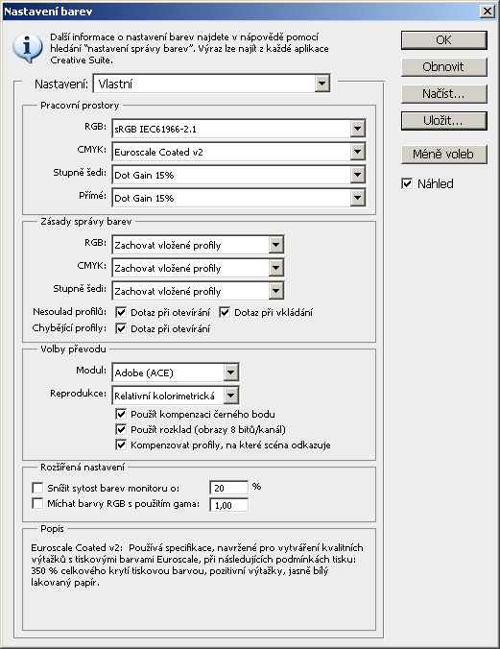
VY_32_INOVACE_OVF20760_ŽIŽ

Slide 10
VY_32_INOVACE_OVF20760_ŽIŽ
Použitá literatura:
1. Eismann, Katrin: Photoshop – retuš a restaurování fotografie, Zoner Press, Brno 2008.
2. Adobe Creative Team: Adobe Photoshop CS5 - Oficiální výukový kurz, Computer Press, 2010.

